Slide 1
6. SINIF ve 9. SINIF ORTAK YAZILI SINAV TOPLANTISI

Slide 2
08 Eylül 2023
14 Ekim 2023
MEB Okul öncesi eğitim ve İlköğretim Kurumlar Yönetmeliğinde değişiklik yapıldı
MEB Ortaöğretim Kurumlar Yönetmeliğinde değişiklik yapıldı
09 Eylül 2023
MEB Ölçme ve Değerlendirme Yönetmeliği yayınlandı
YAZILI VE UYGULAMALI SINAVLAR YÖNERGESİ YAYIMLANDI (12 Ekim 2023)
ÜLKE GENELİ ORTAK SINAV KILAVUZU YAYIMLANDI (19 Aralık 2023)

Slide 3
Ortak Yazılı Sınav Oturumları (Sabahçı ve Tam Gün Eğitim Yapan Okullar)
Ortak Yazılı Sınav Oturumları (Öğlenci gruplar)

Slide 4
Yazılı Sınav Optiklerinin basımını Kayseri Ölçme ve Değerlendirme Merkezi, soru kağıtlarının basımını okul idareleri tarafından okullarda yapılacaktır.
Okullar yazılı sınav belgelerine (https://ortakyazilisinav.meb.gov.tr/) adresinden okul müdürünün mebbis şifresi ile ulaşacaktır.
Okuldaki öğrenci sayısı kadar çoğaltılacaktır.
Ortaöğretim kurumları uyguladıkları öğretim programına göre kendi kurumuna uygun yazılı örneklerinin basımını yapacak.( Ortaöğretim Fen L, Fen Proje İHL, Özel Öğretim Fen L.)
- Ortaokullar 6. sınıf Türkçe dersinde kurumda okutulan ders kitabına uygun soruları seçecektir. (Okullarda MEB ve Anka yayınları kullanılmaktadır. Sorular ders kitabına uygun olacaktır.)

Slide 5
Ortak yazılı sınavda, sınavı yapılan dersin branş/alan öğretmeni sınavda gözetmen olarak görev almayacaktır.
Sınav yapılan tarihte dersi olmasa bile sınav yapılan dersin öğretmenleri okulda hazır bulunacaktır.
Ortak yazılı sınav süresince öğrencilerin sınıftan çıkmasına izin verilmez ancak zorunlu hâllerde nöbetçi öğretmen/yönetici gözetiminde öğrencinin sınıftan çıkmasına izin verilecektir. Öğrencinin tekrar sınıfa dönmesi durumunda sınavına devam etmesi sağlanacak fakat bu öğrenciye ek süre verilmeyecektir.
Ortak yazılı sınavın gerçekleştirildiği tarih ve saat aralığında okul müdürlüğünce okulun her koridorunda birer görevli öğretmen/yönetici nöbetçi olarak görevlendirilecektir.

Slide 6
Ortak sınavlara katılmayan öğrencilerin bilgileri, okul müdürlüğü tarafından sınav bitiminde e-Okul’a işlenecektir.
Ortak yazılı sınav sonuçları sınavın yapıldığı tarihten itibaren 10 (on) gün içerisinde açıklanacaktır. Sınav sonuçları branş/alan öğretmenleri tarafından ortakyazilisinav.meb.gov.tr adresinden indirilecek ve öğrencilere duyurulacaktır.
Geçerli mazereti bulunan öğrencilerin sınava katılmama gerekçesi ortak yazılı sınav uygulama tarihinden itibaren en geç 5 (beş) iş günü içerisinde öğrenci velisi tarafından okul müdürlüğüne yazılı olarak bildirilecektir.

Slide 7
Mazeret sınavı, ortak yazılı sınavı uygulama tarihinden itibaren en geç 10 (on) gün içerisinde yapılacak ve sonuçları sınavın yapıldığı tarihten itibaren 5 (beş) gün içerisinde açıklanacaktır.
Hem ortak yazılı sınava hem de mazeret sınavına katılmayan öğrenciler sınavda başarısız sayılacaktır.
Nakil ile okul değişikliği yapan öğrenci, önceki okulunda geçerli mazereti nedeniyle ortak yazılı sınava katılmadıysa gittiği okulda mazeret sınavına alınacaktır.

Slide 8
Ortak yazılı sınavların sonucuna göre öğrenci toplu listeleri oluşturulmayacak, okullar ve sınıflar arası karşılaştırmalı veri çıkarılmayacaktır.
Ülke geneli ortak yazılı sınavların uygulandığı tarihte aynı sınıf düzeyinde başka sınav yapılmayacaktır.
Ülke geneli ortak yazılı sınavlar puanlanırken öğrencilerin sorulara verdiği doğru cevaplara puan verilecektir. Yanlış cevaplar puanlamaya dâhil edilmeyecektir.

Slide 9
Ortak yazılı sınav sorularının öğretmen veya öğrenci tarafından görüntüsü alınmayacaktır.
Ortak yazılı sınav 9. sınıf her soru 5 (beş)puan;
6. sınıf Türkçe ile matematik derslerinde
1-12. Sorular 7 (yedi),
13-16. sorular ise 4(dört) puan değerindedir.
Ortak yazılı sınav soru kitapçıkları öğrencilere verilmeyecek, sınav bitiminde gözetmen öğretmen tarafından toplanarak eğitim kurumu sınıf/alan zümrelerine teslim edilecektir.

Slide 10
Ortak Yazılı Sınavlarına Katılamayacak Okullar
Akşam liseleri
Mesleki Eğitim Merkezleri
Özel Eğitim Meslek Okulu
Özel Eğitim Uygulama Okulu (I. II. ve III. Kademe ) ile bu okulların programlarının uygulandığı özel eğitim sınıfları

Slide 11
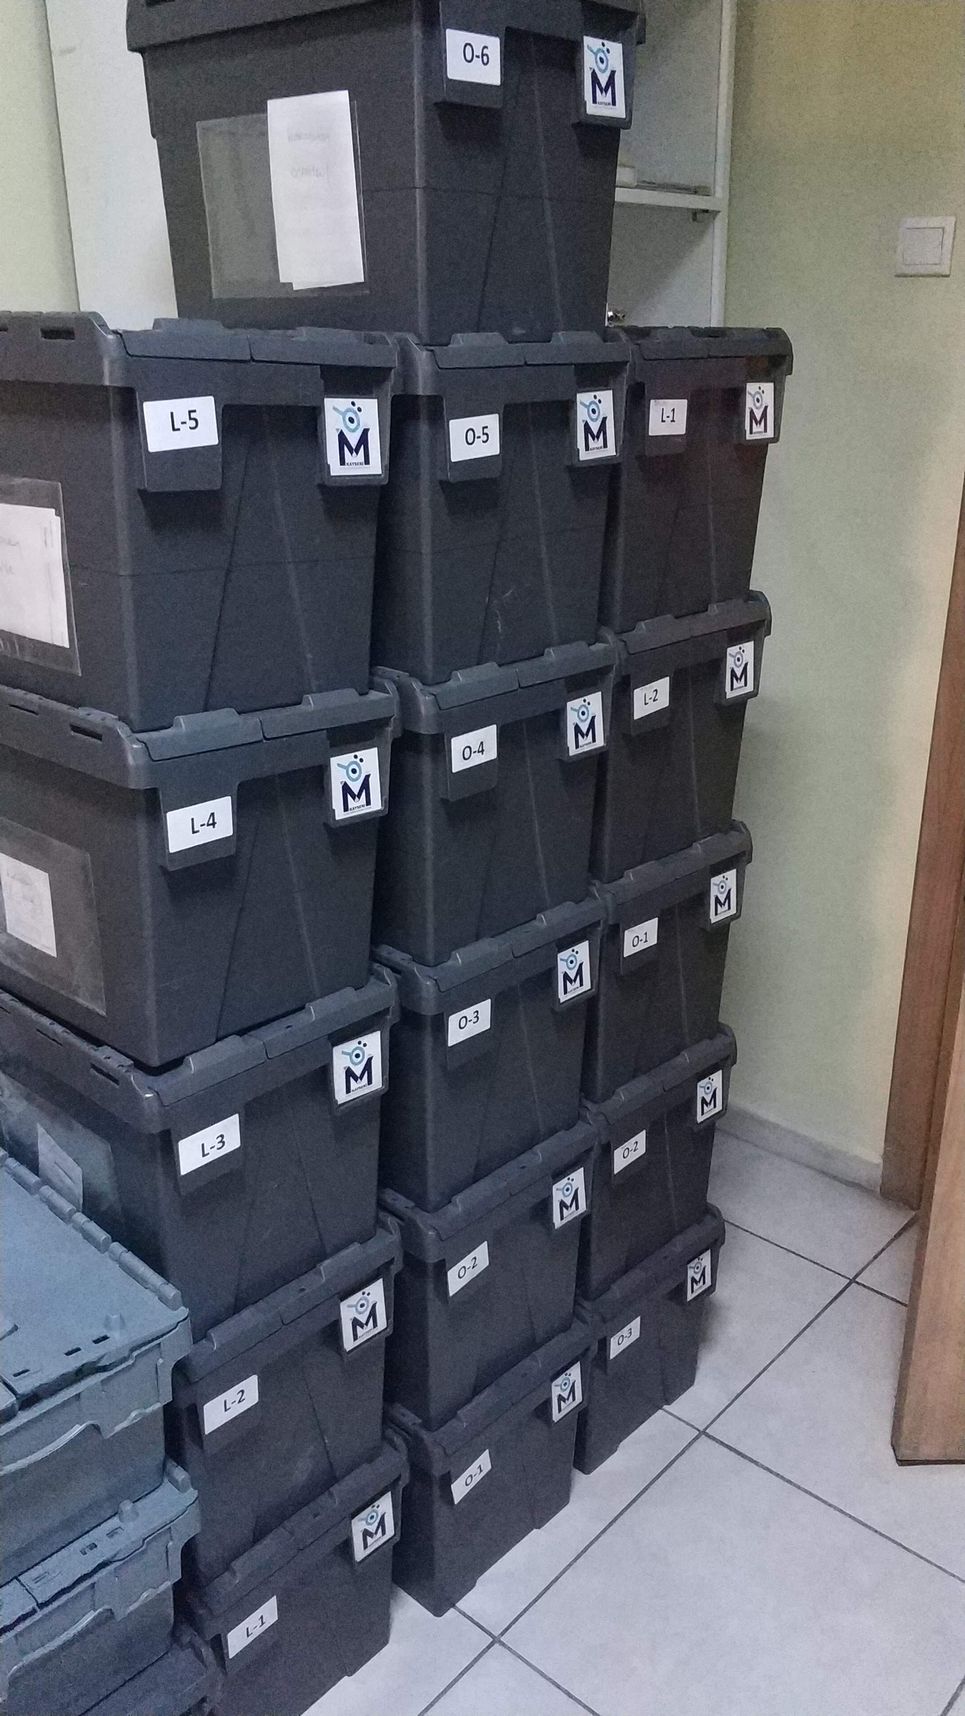
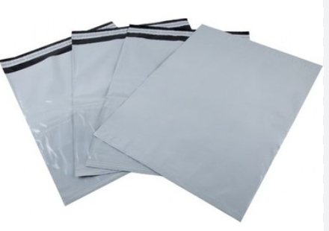
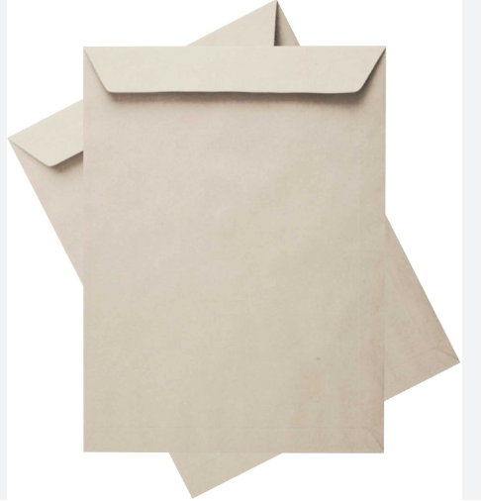
Sınav Poşeti
Geri dönüş zarfı
Cevap kağıtları
(Optikler)
İlçe Sınav Kutusu
Okullarımız ortak sınav uygulamasından sonra;
-Öğrenci cevap optiklerini,
(Üzerinde ders ismi yazılı geri dönüş zarfı içerisinde gönderilecek, zarfın üzerindeki bilgiler doldurulacak)
- Sınıf yoklama çizelgesinin fotokopisi (aslı okulda kalacak)
- Varsa sınavla ilgili tutanaklarının fotokopisi
Okulun isminin yazılı olduğu geri dönüş poşetine koyarak İlçe Milli Eğitim Müdürlüklerine göndereceklerdir.

Slide 12
Cevap kağıtları kurum bazlı okullara ulaşacak olup, şube ayırımını ve öğrenci cevap kâğıdı kontrolleri okul idareleri tarafından sağlanacaktır.
Aynı kurum koduna sahip İmam Hatip Ortaokulu ve İmam Hatip Liselerinin sınav evrakları ayrı hazırlanmış ve ayrı kutularda yer almaktadır.
Yazılı Sınavlar, A ve B kitapçık türleri olmak üzere iki farklı türden oluşacaktır.

Slide 13
Okul poşetlerine her 10 öğrenci için 1 adet yedek optik konulmuştur. Kuruma yedek optik sayısından fazla nakil öğrenci gelme durumunda kurumumuza bildirmesi halinde optik basımı yapılacaktır.
Yedek optiklerin tamamı kurumlara özel olarak basıldığı için kurumlar arasında değişiklik yapılamaz.
Okul sınav yoklama listeleri, sınav dersleri için ayrı ayrı alınarak e-okul üzerinden okul idarecileri tarafından alınıp sınav sonrası cevap kağıtları ile birlikte gönderilecektir.

Slide 14
(BEP) KAPSAMINDAKİ ÖĞRENCİLER İÇİN YAPILACAK İŞ VE İŞLEMLER
Kaynaştırma/bütünleştirme yoluyla eğitim ve öğretimlerine devam eden öğrencilere yönelik ölçme ve değerlendirmede bireyselleştirilmiş eğitim programı (BEP) esas alınacaktır,
BEP kapsamındaki öğrencilerin yazılı sınav soruları branş/alan öğretmenlerince hazırlanacaktır,
BEP kapsamındaki öğrencilerin sınavları özel durumların dışında ortak yazılı sınav ile aynı anda yapılacaktır,

Slide 15
Bu öğrenciler kendi sınıflarında sınava girebilecekleri gibi özel durumlarda farklı bir sınıfta da sınava girebileceklerdir,
BEP kapsamındaki öğrencilerin yazılı sınav cevap kâğıtlarının değerlendirilmesi branş/alan öğretmenlerince yapılacaktır. Bu öğrencilere yönelik BEP esaslarına göre hazırlanan ölçme araçları kullanılacaktır.
BEP kapsamındaki öğrencilerin eğitim ihtiyaçları doğrultusunda farklı soru tipleri kullanılabilir. Bu öğrencilerin konuşma ve dinleme sınavları BEP’leri esas alınarak yapılır.

Slide 16
İL/İLÇE MİLLÎ EĞİTİM MÜDÜRLÜKLERİNİN YAPACAĞI İŞ VE İŞLEMLER
a. Ortak yazılı sınavlar ile ilgili il/ilçe düzeyinde okulları bilgilendirmek ve gerekli tedbirleri almak,
b. Ortak yazılı sınav soru kitapçıklarının çoğaltılması için okul müdürlüklerinin ihtiyaç duyduğu araç ve gereçleri temin etmek,
c. ÖDM tarafından öğrenci adına basılmış olan öğrenci cevap kâğıtlarını sınav öncesi il ölçme değerlendirme merkezi müdürlüklerinden tutanak karşılığında almak ve okullara ulaştırmak ve geri aynı yolla ÖDM’ye ulaştırmak.

Slide 17
İL/İLÇE MİLLÎ EĞİTİM MÜDÜRLÜKLERİNİN YAPACAĞI İŞ VE İŞLEMLER
d. İtiraz süresi bitiminde öğrenci cevap kâğıtlarının il ölçme değerlendirme merkezi müdürlüklerinden muhafaza edilmek üzere okullara ulaştırılmasını sağlamak,
e. Mazeret sınavlarına girecek öğrenciler ile ilgili iş ve işlemleri takip etmek,
f. Mazeretleri kabul edilen öğrencileri, resmî yazı ile il ölçme değerlendirme merkezi müdürlüklerine bildirmek,
g. Ortak yazılı sınavlar ile ilgili yürüttüğü tüm görevleri mazeret sınavları için de yürütmektir.

Slide 18
OKUL MÜDÜRLÜKLERİNİN YAPACAĞI İŞ VE İŞLEMLER
Kaynaştırma/bütünleştirme yoluyla eğitim ve eğitimlerine devam eden öğrencilerin ortak yazılı sınavlara katılımıyla ilgili süreçleri yönetmek,
Sınav öncesi öğrenci cevap kâğıtlarını il/ilçe millî eğitim müdürlüklerinden tutanakla teslim almak, ve sınav sonrası tekrar teslim etmek,

Slide 19
OKUL MÜDÜRLÜKLERİNİN YAPACAĞI İŞ VE İŞLEMLER
Mazeret sınavlarına ilişkin iş ve işlemleri yürütmek,
Mazeretleri kabul edilen öğrencileri, resmî yazı ile il/ilçe millî eğitim müdürlüklerine bildirmek,
Ortak yazılı sınavların uygulanmasına yönelik iş ve işlemlere yapılan itirazlara cevap vermek,
İtiraz süresi bitiminde öğrenci cevap kâğıtlarını il/ilçe millî eğitim müdürlüklerinden tutanakla teslim almak,

Slide 20
GÖREVLİ ÖĞRETMENLERİN YAPACAĞI İŞ VE İŞLEMLER
Ortak yazılı sınavın sınıfta uygulanmasına yönelik iş ve işlemler ile ilgili öğrencileri bilgilendirmek,
Sınav başlamadan önce sınavın başlama ve bitiş saatlerini tahtaya yazmak ve doğru şekilde optik işaretlemeyi öğrencilere göstermek,
Öğrencilerin, öğrenci cevap kâğıdı üzerindeki tüm işaretlemeleri kurşun kalemle yapmalarını sağlamak,

Slide 21
Ortak yazılı sınavda öğrencilerin; kitapçık türü, ders adı ve katıldığı oturum bilgisini (Tam gün eğitim yapan okullar sabah oturumunu işaretleyeceklerdir.) öğrenci cevap kâğıdına doğru işaretlemelerini sağlamak,
Öğrenci cevap kâğıdı üzerindeki bilgilerin öğrenciye ait olup olmadığını ve bilgilerin doğruluğunu kontrol etmek,
Ortak yazılı sınav soru kitapçıkları öğrenciye dağıtıldıktan sonra kitapçık üzerinde ilgili bölümlerin (ad, soyad, öğrenci no, sınıf/şube) öğrenci tarafından doldurulmasını sağlamak,
Sınıf listesine öğrencinin ortak yazılı sınava katılım durumunu işlemek, (öğrenci sınava katıldı ise “GİRDİ”, katılmadı ise “GİRMEDİ” şeklinde yazılacaktır.)

Slide 22
Ortak yazılı sınavda kopya çekildiğinin tespiti hâlinde kopya çeken öğrenci için tutanak düzenleyip okul idaresine teslim etmek,
Sınav evrakına zarar verilmesi (soru kitapçığının yırtılması, cevap kâğıdının okunamayacak hâle getirilmesi, vb.) ya da evrakın teslim edilmemesi durumunda tutanak düzenleyip okul idaresine teslim etmek,
Ortak yazılı sınav sonrası bütün evrakları eksiksiz/hasarsız bir şekilde okul idaresine imza karşılığı teslim etmektir.

Slide 23
Görevli öğretmen tarafından sınav öncesinde sınıfta okunacaktır.
SINAVDA UYULMASI GEREKEN KURALLAR
1.Ortak yazılı sınav çoktan seçmeli sorulardan oluşmaktadır. İstediğiniz sorudan başlayabilirsiniz. Sınav süresi 40 dakikadır.
2.Cevap kâğıdında belirtilen bilgilerin size ait olduğunu kontrol ederek kitapçık türünüzü, ders adını ve katıldığınız oturum bilgisini işaretleyiniz.
3.Sınav soru kitapçıklarınızı ve cevap kâğıtlarınızı kontrol ediniz. Eksik sayfa veya baskı hatası olan sınav evrakı var ise değiştirilecektir.
4.Cevap kâğıtlarına tüm işaretlemeleri siyah kurşun kalemle yapınız.
5.Sınavda çoktan seçmeli soruların seçeneklerinden sadece bir tanesi doğru cevaptır. Çift işaretlenmiş cevaplar yanlış cevap olarak değerlendirilecektir.
6.Ortak sınav esnasında kopya çektiği tespit edilen öğrenciler hakkında ilgili Yönetmelik’e göre işlem yapılacaktır.
7.Sınavda soruların doğru cevapları esas alınarak puanlar hesaplanacaktır. Yanlış cevaplar doğru cevapları etkilemeyecektir.

Slide 24
Cevap Kağıtlarının Dağıtımı ve Toplanması
Cevap kağıtları 21-22 Aralık Tarihi itibari ile İlçe Milli Eğitim Müdürlüklerine teslim edilmeye başlanacaktır.
Okullar en geç 25 Aralık Pazartesi günü mesai bitimine kadar evrakları İlçe Mem’den teslim almalıdır.
Sınavların yapıldığı gün cevap kağıtları okullar tarafından tekrar İlçe Mem Müdürlüklerine teslim edilecektir.

Slide 25
Cevap Kağıtlarının Dağıtımı ve Toplanması
26- 27 Aralık tarihi mesai bitimine kadar sınav evraklarının Kayseri Ölçme Değerlendirme Merkezi Müdürlüğüne teslim edilmesi gerekmektedir.
Ortak yazılı sınav soru kitapçıkları öğrencilere verilmeyecek, sınav bitiminde gözetmen öğretmen tarafından toplanarak eğitim kurumu sınıf/alan zümrelerine teslim edilecektir
İtiraz süreci ve mazeret sınavı tamamlandıktan sonra öğrenci cevap kağıtları tekrar ilçe milli eğitim müdürlükleri aracılığıyla okullara gönderilecektir.

Slide 26
Sınavın Geçersiz Sayılacağı Durumlar
a. Sınav sonrasında il ölçme değerlendirme merkezi müdürlüklerine teslim edilen sınav evraklarının içerisinden öğrenci cevap kâğıdının çıkmaması,
b. Öğrencinin kopya çektiğinin veya kopya verdiğinin görevli öğretmen tarafından tespit edilmesi,
c. Öğrenci cevap kâğıdının optik okuyucu tarafından okunamaması, (yıpranması, karalanması, yırtılması vb.)
ç. Öğrencinin yedek cevap kâğıdının dışında kendisine ait olmayan sınav evrakını kullanması,
d. Öğrenci tarafından sınav kurallarının ihlal edilmesi ve bunun görevli öğretmen tarafından tutanakla belirlenmesi durumunda öğrencinin sınavı geçersiz sayılacaktır.

Slide 27
Sınav Sorularına ve Sonucuna İtiraz
Öğrenci velisi, sınav sorularına 5 (beş) iş günü içinde öğrencinin öğrenim gördüğü okul müdürlüğüne dilekçe ile itiraz başvurusunda bulunabilir.
Ortak yazılı sınav soru ve sonuçlarına itirazları; il ölçme değerlendirme merkezi müdürlüklerince cevaplanacaktır.
Süresi geçtikten sonra yapılan itirazlar ile öğrenci bilgilerinin bulunmadığı dilekçeler dikkate alınmayacaktır.
Sınavı geçersiz sayılan ya da mazeretsiz sınava katılmayan adayların bu konuyla ilgili itiraz başvuruları dikkate alınmayacaktır.

Slide 28
Sınavların Puanlaması

Slide 29
Ortak yazılı sınavlar 100 (yüz) tam puan üzerinden değerlendirilecektir. Öğrencilerin sınavlardan aldığı puanlar ilgili dersin 1. dönem 2. yazılı puanı olarak e-Okula işlenecektir ancak Türkçe ile Türk dili ve edebiyatı dersleri için dinleme ve konuşma sınavları tamamlandıktan sonra oluşan puanlar ders öğretmenleri tarafından e-Okula işlenecektir.
Ortak yazılı sınavların sonuçları, ilgili dersin öğretmeni tarafından e-Okul sistemine işlenecektir.

Slide 30
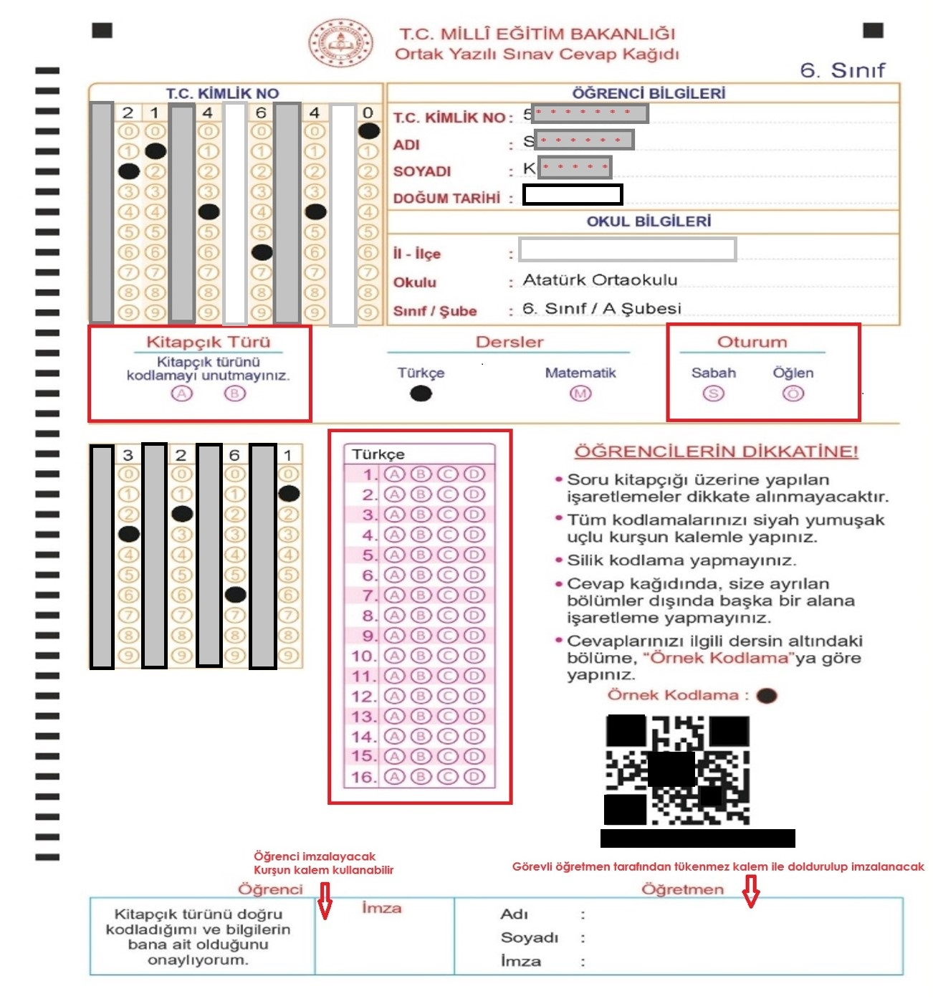
*******
Optik üzerinde işaretli alanlar dışında kesinlikle bir işaretleme yapılmayacaktır.
Öğrenci, imzası dahil kurşun kalem kullanacaktır.
Öğretmenler bilgilerini tükenmez kalemle yazacaktır.
*******
*******
*******

Slide 31
KAYSERİ ÖLÇME DEĞERLENDİRME MERKEZİ MÜDÜRLÜĞÜ
Kurum Tel: 0352 231 64 23

